Slide 1


Χρονικός Προγραμματισμός Έργων
Ενότητα 2: Βασικές έννοιες στο σχεδιασμό και τη διαχείριση έργου
Κλεάνθης Συρακούλης,
Επίκουρος Καθηγητής,
Τμήμα Διοίκησης Επιχειρήσεων,
T.E.I. Θεσσαλίας

Slide 2

Άδειες χρήσης
Το παρόν εκπαιδευτικό υλικό υπόκειται στην παρακάτω άδεια χρήσης Creative Commons (C C): Αναφορά δημιουργού (B Y), Παρόμοια Διανομή (S A), 3.0, Μη εισαγόμενο.
Για εκπαιδευτικό υλικό, όπως εικόνες, που υπόκειται σε άλλου τύπου άδειας χρήσης, η άδεια χρήσης αναφέρεται ρητώς.

Slide 3

Χρηματοδότηση
Το παρόν εκπαιδευτικό υλικό έχει αναπτυχθεί στα πλαίσια του εκπαιδευτικού έργου του διδάσκοντα.
Το έργο «Ανοικτά Ακαδημαϊκά Μαθήματα στο ΤΕΙ Θεσσαλίας» έχει χρηματοδοτήσει μόνο τη αναδιαμόρφωση του εκπαιδευτικού υλικού.
Το έργο υλοποιείται στο πλαίσιο του Επιχειρησιακού Προγράμματος «Εκπαίδευση και Δια Βίου Μάθηση» και συγχρηματοδοτείται από την Ευρωπαϊκή Ένωση (Ευρωπαϊκό Κοινωνικό Ταμείο) και από εθνικούς πόρους.

Slide 4
Σκοποί ενότητας
Κατανόηση της σημασίας του σχεδιασμού,
Κατανόηση του ρόλου της αβεβαιότητας,
Αντίληψη των γενεσιουργών αιτίων χρονικών καθυστερήσεων,
Κατανόηση αναγκαιότητας του χρονοδιαγράμματος,
Κατανόηση παραγόντων επιτυχίας και αποτυχίας,
Κατανόηση αναγκαιότητας χάραξης στρατηγικής παρακολούθηση και ελέγχου του έργου.
Βασικές έννοιες στο σχεδιασμό και τη διαχείριση έργου

Slide 5
Περιεχόμενα ενότητας
Εισαγωγή στο σχεδιασμό (project planning),
Τα βήματα του σχεδιασμού,
Εστίαση σε εργαλεία και τεχνικές για το χρονοδιάγραμμα,
Το υπόδειγμα 4-D ( 4-D model).
Βασικές έννοιες στο σχεδιασμό και τη διαχείριση έργου

Slide 6
Στόχοι και προβλήματα
Ο στόχος
Η εφαρμογή ρεαλιστικής στρατηγικής για την υλοποίηση, παρακολούθηση και τον έλεγχο ενός σύνθετου έργου με αποτέλεσμα την ολοκλήρωσή του εντός προβλεπόμενης διάρκειας, του διαθέσιμου προϋπολογισμού και με την απαιτούμενη ποιότητα.
Τα προβλήματα
Η πολυπλοκότητα του έργου ,
Το μέγεθος του έργου,
Ο βαθμός της δομικής αβεβαιότητας.
Βασικές έννοιες στο σχεδιασμό και τη διαχείριση έργου
6

Slide 7
Βήματα Σχεδιασμού
Εύρος (Scope): να αντιληφθούμε το πρόβλημα και την εργασία που πρέπει να γίνει ώστε να επιλυθεί,
Εκτίμηση (Estimation): Πόση προσπάθεια; Πόσος χρόνος;
Κίνδυνος (Risk): Τι μπορεί να στραβώσει; Πως θα το αποφύγουμε; Τι πρέπει να κάνουμε;
Χρονοδιάγραμμα (Schedule): Πως θα κατανεμηθούν οι πόροι στη διάρκεια του έργου; Τι είναι τα ορόσημα (milestones);
Στρατηγική ελέγχου (Control strategy): Πως θα ελέγξουμε την ποιότητα; Πως θα ελέγξουμε την αλλαγή;
Βασικές έννοιες στο σχεδιασμό και τη διαχείριση έργου
7

Slide 8
Εύρος
Μία συγκεκριμένη περιγραφή των δεδομένων και των ελέγχων, των λειτουργιών, των αποδόσεων, των περιορισμών, των ορίων και της αξιοπιστίας της λύσης,
Ικανή για τον προσδιορισμό της εφικτότητας του έργου και τη δημιουργία ενός αρχικού σχεδίου,
Τεχνικές προσδιορισμού εύρους (Scoping Techniques), FAST (Facilitated Application Specification Technique), QFD (Quality Function Deployment), Use-Cases,
Το εύρος επηρεάζεται από:
  Τις ανάγκες του πελάτη,
  Το επιχειρηματικό υπόβαθρο,
  Τα όρια του έργου,
  Τα κίνητρα του πελάτη,
  Τις πιθανές διαδρομές για την αλλαγή.
Βασικές έννοιες στο σχεδιασμό και τη διαχείριση έργου
8

Slide 9
Εκτίμηση Πόρων
Ανθρώπινοι Πόροι:
  Επιλογή των επιθυμητών γνώσεων και ικανοτήτων που πρέπει να διαθέτουν για την εργασία που επιθυμούμε να προσφέρουν στο έργο. Πρέπει να εκτιμηθεί η προσπάθεια σε χρόνο (effort estimate) που θα διαθέσουν,
Ανανεώσιμοι Υλικοί Πόροι,
Πόροι περιβάλλοντος.
Βασικές έννοιες στο σχεδιασμό και τη διαχείριση έργου
9

Slide 10
Εκτίμηση Κόστους και Προσπάθειας
Το εύρος του έργου θα πρέπει να έχει οριστεί αναλυτικά. Αν δεν έχει προηγηθεί αυτό, μπορεί να σχεδιάζουμε ένα μη εφικτό έργο,
Οι επιμέρους δραστηριότητες και λειτουργίες είναι αναγκαίο να έχουν αναλυθεί πλήρως,
Μετρικές από ανάλογα έργα στο παρελθόν μπορούν να φανούν χρήσιμες,
Να έχουμε κατά νου ότι οι πρόωρες εκτιμήσεις (early estimates) εμπεριέχουν μεγάλο βαθμό αβεβαιότητας,
Βιώσιμες τεχνικές:
  Εκτίμηση καθυστερήσεων,
  Εκτιμήσεις από ανάλογα έργα που ολοκληρώθηκαν στο παρελθόν,
  Χρήση σχετικά απλών μεθόδων για την ανάλυση των δραστηριοτήτων.
Βασικές έννοιες στο σχεδιασμό και τη διαχείριση έργου
10

Slide 11
Ανάλυση και Διαχείριση Κινδύνου
Ορίζοντας τον κίνδυνο:
  Αφορά μελλοντικά συμβάντα. Τι κίνδυνοι μπορούν να προκαλέσουν εκτροχιασμό του έργου;
  Περιλαμβάνει την αλλαγή. Κατά πόσο αλλαγή των απαιτήσεων του πελάτη ή αλλαγές εξωτερικών παραγόντων (π.χ. τεχνολογία) επηρεάζει τη διάρκεια και την επιτυχία του έργου;
  Απαιτεί επιλογές. Ποιες μέθοδοι και εργαλεία θα χρησιμοποιηθούν, πόσοι άνθρωποι θα εμπλακούν έτσι ώστε να μειωθεί η έκθεση του έργου σε κίνδυνο;
Βασικές έννοιες στο σχεδιασμό και τη διαχείριση έργου
11

Slide 12
Διαχείριση Κινδύνου
Ποια ερωτήματα πρέπει να απαντηθούν:
  Τι μπορεί να πάει στραβά;
  Ποιά είναι η πιθανότητα να συμβεί;
  Τι ζημιά θα προκαλέσει;
  Τι μπορούμε να κάνουμε για αυτό;
Βασικές έννοιες στο σχεδιασμό και τη διαχείριση έργου
12

Slide 13
Ο κύκλος του κινδύνου
ΕΛΕΓΧΟΣ
ΠΡΟΣΔΙΟΡΙΣΜΟΣ
ΑΝΑΛΥΣΗ
ΣΧΕΔΙΑΣΜΟΣ
ΙΧΝΗΛΑΤΙΣΗ
ΚΙΝΔΥΝΟΣ
Βασικές έννοιες στο σχεδιασμό και τη διαχείριση έργου
13

Slide 14
Χρονοδιάγραμμα
Το χρονοδιάγραμμα συνδέει το εύρος, την εκτιμώμενη εργασία και τα ορόσημα σε ένα δίκτυο δραστηριοτήτων.
Πρέπει να διαχειρίζεται:
Τις δραστηριότητες που μπορούν να υλοποιηθούν ταυτόχρονα (παραλληλισμός),
Τις εξαρτήσεις (αλληλουχία δραστηριοτήτων)
Γιατί αλλιώς:
Το κακό χρονοδιάγραμμα έχει καταστροφικές επιπτώσεις,
Κανόνας 90-90 Rule: Το πρώτο 90% ενός έργου ολοκληρώνεται στο 90% της προγραμματισμένης διάρκειας. Το υπόλοιπο 10% ;
Βασικές έννοιες στο σχεδιασμό και τη διαχείριση έργου
14

Slide 15
Γιατί τα έργα καθυστερούν;
Από μια μη ρεαλιστική ημερομηνία ολοκλήρωσης (deadline) η οποία επιβάλλεται από εξωτερικούς προς το έργο παράγοντες,
Από τη μη ενσωμάτωση της αλλαγής των απαιτήσεων του πελάτη στο χρονοδιάγραμμα,
Από εσφαλμένη υποεκτίμηση της προσπάθειας ή/και των πόρων που απαιτούνται,
Από κινδύνους που δεν αξιολογήθηκαν πριν την έναρξη του έργου,
Από τεχνικές δυσκολίες που δεν προβλέφθηκαν,
Από ανθρώπινες δυσκολίες που δεν προβλέφθηκαν,
Από έλλειψη ή λαθεμένη επικοινωνία των μελών της ομάδας έργου,
Από την αποτυχία αναγνώρισης λαθών στο χρονοδιάγραμμα και τη μη ανάληψη διορθωτικών δράσεων.
Βασικές έννοιες στο σχεδιασμό και τη διαχείριση έργου
15

Slide 16
Εργαλεία και Τεχνικές
Χρονοπρογραμματισμός (για το έργο),
  PERT – Program Evaluation and Review Technique,
  Work Breakdown Structure (WBS),
  Gantt Chart,
ETVX – (για δραστηριότητα).
Βασικές έννοιες στο σχεδιασμό και τη διαχείριση έργου

Slide 17
Χρονοπρογραμματισμός
Η Program Evaluation and Review Technique (PERT) και η Critical Path Method (CPM) αποτελούν μέθοδο χρονοπρογραμματισμού που υπολογίζουν:
  Την Κρίσιμη Διαδρομή (Critical Path), δηλαδή την αλυσίδα των δραστηριοτήτων που προσδιορίζει την ελάχιστη διάρκεια του έργου,
  Τους νωρίτερους χρόνους έναρξης και λήξης κάθε δραστηριότητας,
  Τους αργότερους χρόνους έναρξης και λήξης κάθε δραστηριότητας,
  Το συνολικό περιθώριο (Total Float) κάθε δραστηριότητας, δηλαδή πόσο μπορεί να καθυστερήσει η έναρξή της χωρίς να επιβαρυνθεί η διάρκεια του έργου.
Βασικές έννοιες στο σχεδιασμό και τη διαχείριση έργου

Slide 18
Δίκτυο Δραστηριοτήτων
Δίκτυο δραστηριοτήτων: μια γραφική αναπαράσταση των δραστηριοτήτων και των αλληλουχιών του έργου
Βασικές έννοιες στο σχεδιασμό και τη διαχείριση έργου
18

Slide 19
WBS – Work Breakdown Structure
Τι πρέπει να γίνει για την ολοκλήρωση του έργου;
Όλες οι δραστηριότητες εμφανίζονται στην WBS με τέτοια κατάτμηση, έτσι που αν υλοποιηθούν ξεπερνάμε το πρόβλημα,
Η WBS χωρίζεται σε επίπεδα,
  Ως πρώτο επίπεδο, έχουμε τα πακέτα εργασίας,
  Στο δεύτερο επίπεδο τοποθετούνται οι δραστηριότητες με τις οποίες μπορεί να ολοκληρωθεί το πακέτο εργασίας του πρώτου επιπέδου,
Μπορούμε να την παρομοιάσουμε με τον πίνακα περιεχομένων ενός βιβλίου.
Βασικές έννοιες στο σχεδιασμό και τη διαχείριση έργου

Slide 20
Gantt Chart (1 από 2)
Το διάγραμμα Gantt είναι μια γραφική αναπαράσταση του χρονοδιαγράμματος, η οποία υποβοηθάει στο σχεδιασμό, στο συντονισμό και την παρακολούθηση των επιμέρους δραστηριοτήτων ενός έργου. Αναπτύχθηκε για πρώτη φορά το 1917 από τον Henry L. Gantt,
Το διάγραμμα Gantt κατασκευάζεται με τον οριζόντιο άξονα να αναπαριστά το συνολικό χρόνο που απαιτείται για την ολοκλήρωση του έργου (διάρκεια), με υποδιαίρεση σε στιγμές (π.χ., ημέρες, εβδομάδες ή μήνες) και τον κατακόρυφο άξονα να αναπαριστά τις δραστηριότητες του έργου.
Βασικές έννοιες στο σχεδιασμό και τη διαχείριση έργου

Slide 21
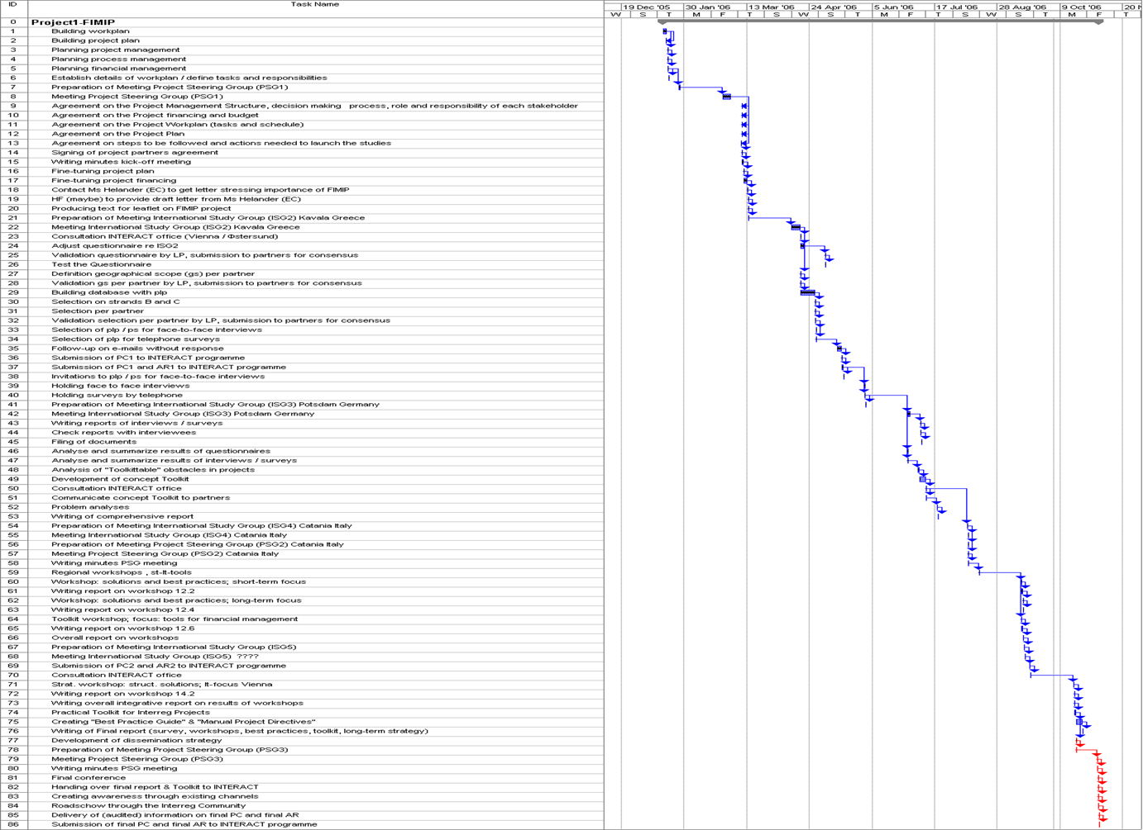
Gantt Chart (2 από 2)
Βασικές έννοιες στο σχεδιασμό και τη διαχείριση έργου

Slide 22
Σχεδιασμός Επιμέρους Δραστηριότητας (ETVX)
Entry Criteria (Κριτήρια εισόδου),
  Πριν την έναρξη,
Tasking (Εργασία που θα γίνει),
Validation (Αξιολόγηση),
Exit Criteria (Κριτήρια εξόδου),
  Με την ολοκλήρωση.
Βασικές έννοιες στο σχεδιασμό και τη διαχείριση έργου

Slide 23
Η διαδικασία του Σχεδιασμού
Διαίρεση και ανασύνθεση,
  Η διαίρεση (κατάτμηση) της δραστηριότητας είναι εύκολη,
  Η ανασύνθεση είναι δύσκολη,
Διαιρούμε το έργο σε επιμέρους δραστηριότητες ,
  Υπολογίζουμε τα “κομμάτια” του έργου,
Ανασυνθέτουμε, συνδέοντας τις δραστηριότητες με ορόσημα (milestones),
  Αξίωμα Tausworthe – Όσο περισσότερα ορόσημα, τόσο πιο ακριβές το χρονοδιάγραμμα,
  Πόρισμα – Όσο περισσότερα ορόσημα, τόσο λιγότερος χρόνος για να γίνει η εργασία.
Βασικές έννοιες στο σχεδιασμό και τη διαχείριση έργου

Slide 24
Χρήση Πόρων
Χρησιμοποιούμε τον κατάλογο των πόρων,
Χρησιμοποιούμε την WBS,
  Εκτιμήσεις για τις δραστηριότητες,
  Πόσους και ποιους πόρους απαιτεί η κάθε δραστηριότητα,
Χρησιμοποιούμε το διάγραμμα Gantt,
Για παράλληλες δραστηριότητες (Εξάρτηση από τον αριθμό των διαθέσιμων πόρων).
Βασικές έννοιες στο σχεδιασμό και τη διαχείριση έργου

Slide 25
Έλεγχος Χρονοδιαγράμματος
Χρήση της λίστας με τις κρίσιμες ημερομηνίες,
Πότε χρειαζόμαστε τους πόρους;
Πότε μπορούμε να απελευθερώσουμε πόρους;
Πραγματικότητα vs Εκτίμηση,
  Πρέπει να ανασχεδιάσουμε;
  Υπάρχουν πόροι με υπερ - αναθέσεις;
Ο μυθικός ανθρωπομήνας,
  Ο πραγματικός χρόνος (clock time) vs Χρόνος του έργου (project time),
  Η σχέση κόστους προσπάθειας.
Βασικές έννοιες στο σχεδιασμό και τη διαχείριση έργου

Slide 26
Έλεγχος (1 από 2)
Το χρονοδιάγραμμα του έργου είναι ένας οδικός χάρτης για τις δραστηριότητες και τα ορόσημα τα οποία πρέπει να παρακολουθούμε και να ελέγχουμε κατά την εξέλιξη του έργου,
Η παρακολούθηση βασίζεται στην πληροφορία που παρέχεται από τους ανθρώπους που ολοκληρώνουν τις δραστηριότητες,
Η ικανότητα παρακολούθησης της πορείας του έργου είναι αποτελεσματική και ανάλογη με τα δεδομένα που παρέχονται.
Βασικές έννοιες στο σχεδιασμό και τη διαχείριση έργου

Slide 27
Έλεγχος (2 από 2)
Τεχνικές:
  Περιοδικές αναφορές για την κατάσταση του έργου μέσα από τις συναντήσεις της ομάδας έργου,
  Αξιολόγηση των αποτελεσμάτων από όλες τις αναφορές
  Προσδιορισμός ολοκλήρωσης των ορόσημων με βάση το σχεδιασμό,
  Σύγκριση πραγματικής ημερομηνίας έναρξης σε σχέση με αυτή που σχεδιάστηκε για κάθε δραστηριότητα,
  Άτυπες συναντήσεις με ανθρώπους της πράξης (practitioners) για ενσωμάτωση της υποκειμενικής τους αξιολόγησης για το έργο,
  Χρήση της earned value analysis για την ποσοτική αξιολόγηση της προόδου του έργου.
Βασικές έννοιες στο σχεδιασμό και τη διαχείριση έργου

Slide 28
Τι διαχειριζόμαστε κατά PMI
Οι εννέα γνωστικές περιοχές:
Διαχείριση ολοκλήρωσης - Project Integration Management
Διαχείριση εύρους - Project Scope Management
Διαχείριση χρόνου - Project Time Management
Διαχείριση κόστους - Project Cost Management
Διαχείριση ποιότητας - Project Quality Management
Διαχείριση ανθρώπινων πόρων - Project Human Resource Management
Διαχείριση επικοινωνιών - Project Communications Management
Διαχείριση κινδύνου - Project Risk Management
Διαχείριση προμηθειών - Project Procurement Management
Βασικές έννοιες στο σχεδιασμό και τη διαχείριση έργου

Slide 29
Πως αναπτύσσεται το έργο….
ΑΝΑΓΚΗ/ΕΠΙΘΥΜΙΑ
Μηχανισμοί
Ανθρώπινοι πόροι
Γνώση
Εμπειρία
Κεφάλαια
Εργαλεία – Τεχνικές
Τεχνολογία
Περιορισμοί
Οικονομικοί
Νομικοί
Δεοντολογικοί
Λογικοί
Χρονικοί
Περιβαλλοντολογικοί
Ποιοτικοί
Έμμεσοι
ΕΡΓΟ
ΙΚΑΝΟΠΟΙΗΣΗ ΑΝΑΓΚΗΣ
Βασικές έννοιες στο σχεδιασμό και τη διαχείριση έργου

Slide 30
Το 4-D model
D1 – Defining the project
(καθορισμός, οριοθέτηση του έργου)
D2 – Design the project process
(σχεδιασμός διαδικασιών του έργου)
D3 – Deliver the project
(υλοποίηση του έργου)
D4 – Develop the process
(ανάπτυξη των διαδικασιών)
Βασικές έννοιες στο σχεδιασμό και τη διαχείριση έργου

Slide 31
…και οι 4 βασικές διαδικασίες…
Αρχικοποίηση | Σχεδιασμός | Υλοποίηση | Ολοκλήρωση
Initiating | Planning | Executing | Closing
 | Δραστηριότητες (Tasks) | Βελτιστοποίηση (Optimizing)
Έννοιες (Concepts) | Εκτιμήσεις χρόνου (Estimates)
 | Αλληλουχίες (Dependencies) | Αναφορές (Reporting) | Αξιολόγηση (Evaluating)
Εκκίνηση (Set up) | Περιορισμοί (Constraints)
 | Πόροι (Resources) | Ενημέρωση (Updating)
 | Αναθέσεις (Assignments)
Βασικές έννοιες στο σχεδιασμό και τη διαχείριση έργου

Slide 32

Τέλος Ενότητας
Επεξεργασία υλικού:
Χαρτώνας Αλέξανδρος

